Slide 1
Приложение на платформе VK Mini Apps Holidays v 1.0
Выполнил: Утев Александр (ИС-171)

Slide 2
Содержание
1
VK Mini Apps.
2
Разработка приложения.
3
Запуск и работа с приложением.

Slide 3
VK Mini Apps
Сервис – приложение VK Mini Apps, функционирующее с использованием Публичного API VK, представляющее собой сайт, отображаемый в формате iFrame или мобильной WebView браузерной версии сайта ВКонтакте или официальных клиентов VK iOS и VK Android.

Slide 4
VK Mini Apps
Не требуют установки, всегда рядом в мобильном приложении ВКонтакте.
Позволяют получить нужную информацию, купить товары и заказать услуги.
Хорошо выглядят и быстро работают.

Slide 5
VK Mini Apps
Создайте приложение на этой странице: https://vk.com/apps?act=manage.
Выберите «Встраиваемое приложение», тип: «VK Mini App», укажите название и подтвердите действие. Вы попадёте в интерфейс администрирования Вашего приложения.
Перейдите на вкладку «Настройки» и заполните поля «Мобильная версия»/«Полная версия», указав ссылку на адрес приложения — URL страницы на Вашем сайте, которая будет отображаться в официальных мобильных клиентах и внутри фрейма в веб-версии ВКонтакте.

Slide 6
Разработка приложения
Для разработки необходимо:
1) GitBash - это интерпретатор Bash для Windows.
2) GitHub - крупнейший веб-сервис для хостинга IT-проектов и их совместной разработки.
3) Документация VK Dev - https://vk.com/dev/vk_apps_docs.
4) Notepad++ - свободный текстовый редактор с открытым исходным кодом.

Slide 7
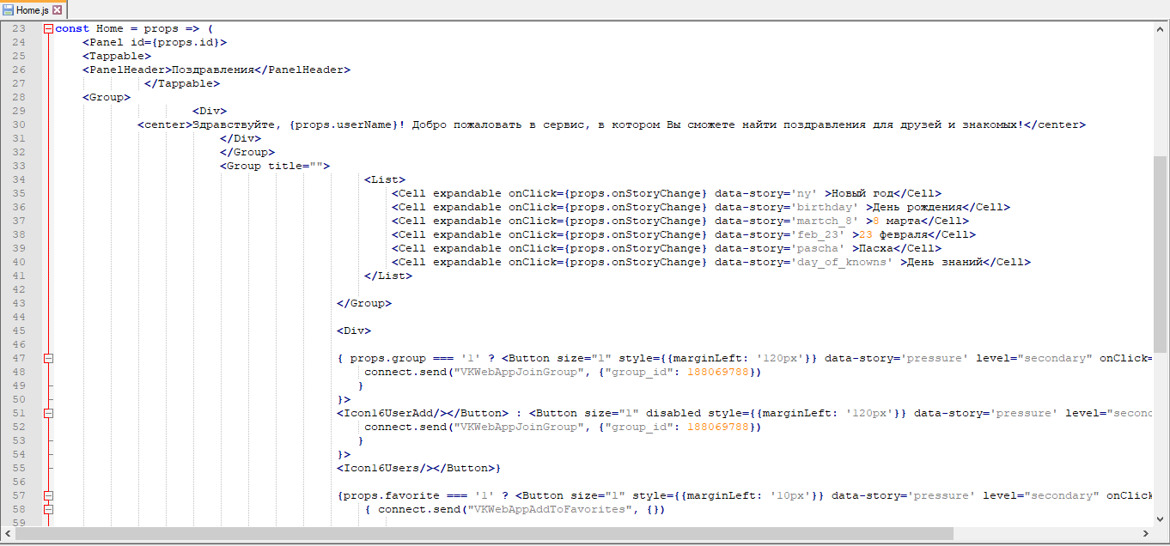
Разработка приложения
Главный экран

Slide 8
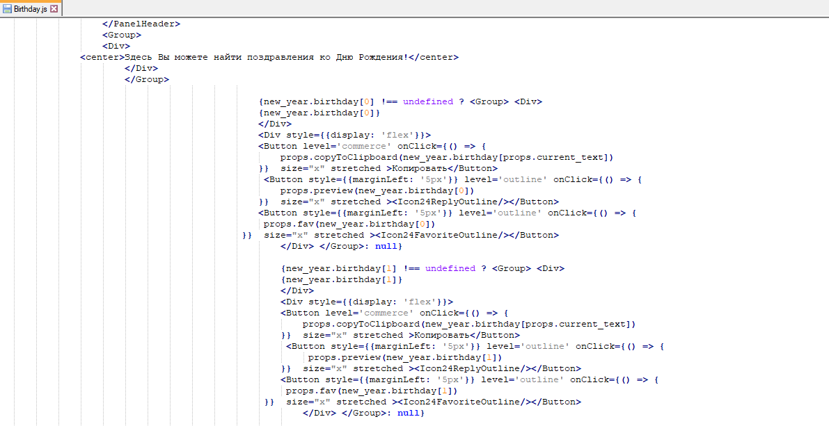
Разработка приложения
Экран праздника

Slide 9
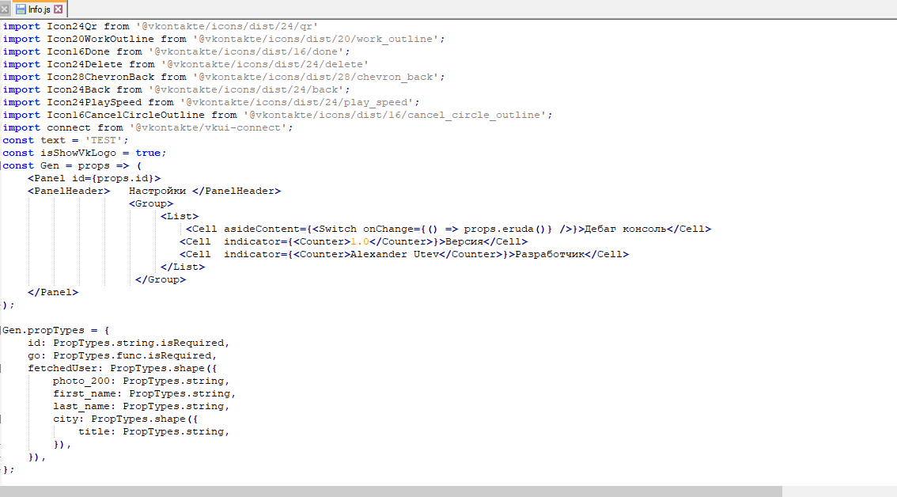
Разработка приложения
Экран настроек

Slide 10
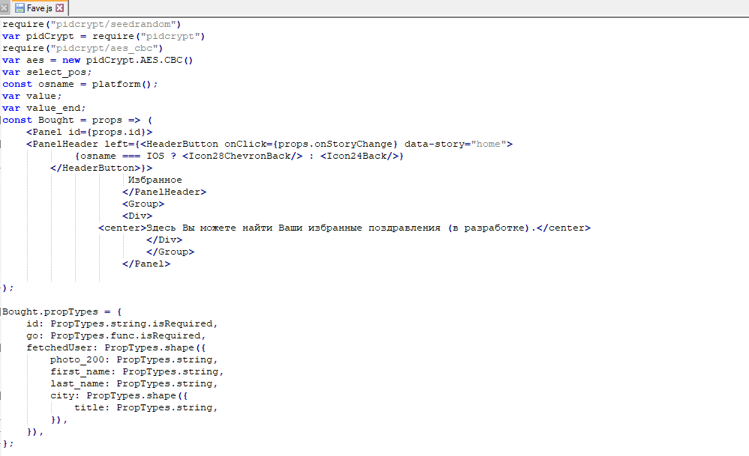
Разработка приложения
Экран избранное

Slide 11
Запуск и работа с приложением
Для запуска приложения необходим смартфон под управлением операционных систем: Android / iOS.
Требования:
Android: 5.0+, iOS: 10.3+.
Приложение VK.
Доступ к интернету.

Slide 12

Запуск и работа с приложением
Способ №1
1) Запустите оф. приложение ВКонтакте.
2) Откройте камеру историй.
3) Отсканируйте QR код.
Способ №2
1) Запустите оф. приложение ВКонтакте.
2) Перейдите по ссылке: https://vk.com/app7186050.

Slide 13
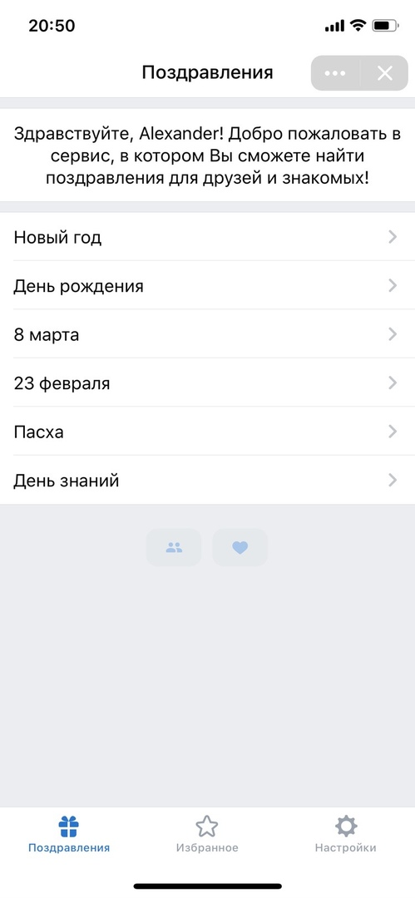
Запуск и работа с приложением
1) Главный экран
Читаем приветственный текст.
Выбираем праздник.
Выбираем иконку (Вступить в группу, добавить приложение в избранное).

Slide 14
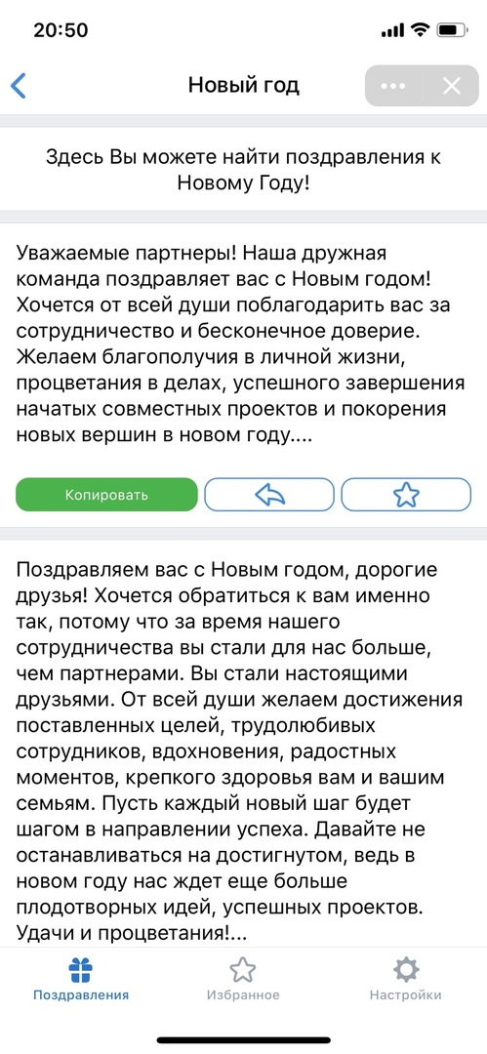
Запуск и работа с приложением
2) Экран праздника
Выбираем поздравление.
Выбираем действие: (Копировать, отправить на стену, добавить в избранное).

Slide 15
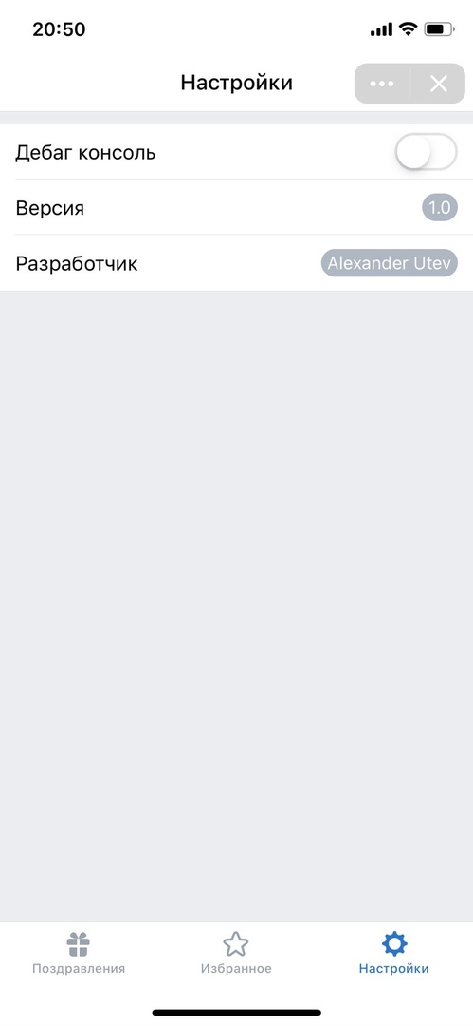
Запуск и работа с приложением
3) Экран настройки
Дебаг консоль - для разработчиков.
Сведения о версии.
Сведения о разработчике.

Slide 16
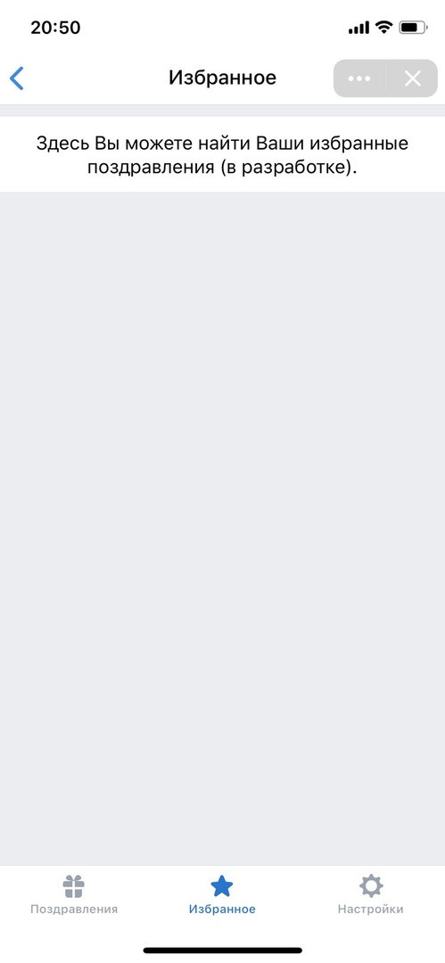
Запуск и работа с приложением
3) Экран избранное
Смотрим праздники, сохранённые ранее (в разработке).

Slide 17
Спасибо за внимание !!!

